Slide 1
RabbitMQ - AMQP

Slide 2

RabbitMQ - Mi ez?
Message Broker
OpenSource
Erlang
2007 óta létezik
AMQP 0.9

Slide 3
AMQP
Avanced Message Qeueuing Protocol
  AMQP v0.9.1 - 2008 Nov
  AMQP v1.0 - 2011 Oct
Üzenetküldésbe definiálja
  Feleket
  Viselkedésüket
  Egymással váltott üzeneteiket
The ability at runtime via the protocol to create arbitrary exchange and message queue types.
The ability at runtime via the protocol to wire exchanges and message queues together to create any required message-processing system

Slide 4
Amqp 0.9.1 Overview
AMQP Model (AMQ)
  Broker komponenseinek & funkcionalitásának definiálása
Network wire-level protocol
  Bináris protokoll
  Frame-ekben definiált adat

Slide 5
AMQ v0.9 építőelemei
Aktorok:
  Publisher
  Broker
  Consumer
Broker részei
  Vhost, Exchange, Binding, Queue
Egyéb komponensek:
  Connection
  Channel
  Message

Slide 6
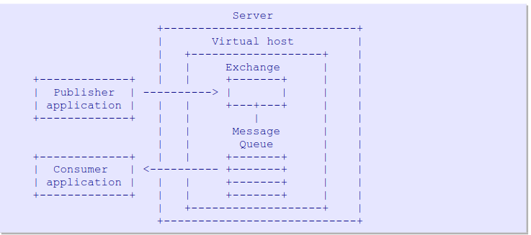
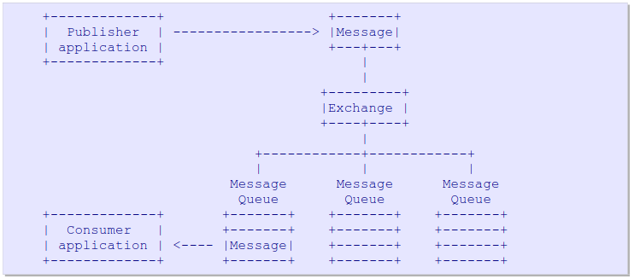

Slide 7
AMQ v0.9 - Queue
Üzeneteket tárolja
  Lemezen vagy memóriában
Ide fognak beérkezni az üzenetek, amiket a felhasználó tud olvasni
Az üzenetek beérkezési sorrendben lesznek eltárolva
Egy üzenet csak akkor lesz törölve, hogy ha sikeresen továbbítva lesz
Paramétereik:
  Név – Kliens vagy Szerver által nevezett
  Láthatóság – Privát vagy osztott
  Tartósság – Ideiglenes vagy tartós (túléli a bróker újraindulását)

Slide 8
AMQ v0.9 - Exchange
Fogadja az üzeneteket amiket a Feladó küld
És kötések által fogja az üzeneteket továbbítani Queue -knak
  Routing key / Header parameters alapján
Több típusa létezik
  Direct: Binding.Key == Message.RoutingKey → Put to Queue
    Létezik egy névtelen Exchange, ami minden Queue-hoz bindolva van
  Topic: Routung key alapján helyezi el az üzenetet
    Pont karaterrel taglalt routing
    Wild karakterek *, #
  Fanout: Minden bekötött Queue-ra közvetíti az üzenetet
  Headers: Message több header a lapján matchel
    Teljes egyezést figyel az adottagok között
    Legalább egy vagy összes adattagnak egyeznie kell
Minden vhost-on léteznek default Exchange-ek amq. Prefixel

Slide 9
AMQ v0.9 Virtual host
Minden Queue & Exchange egy adott virtual host alá tartozik
Minden Connection egy virtual hoszthoz kapcsolódik
Egy szerveren beül többet is jelen lehet
Authentikációs mechanizmus, felhasználók egyediek

Slide 10
AMQP – Consuming
Csatlakozás → Channel létrehozás → Consumer létrehozás
Direkt Queue-kra tudunk feliratkozi
Üzenet elfogadásnak két módja
  Automatic ACK: Gyors, de veszteséges
  Explicit ACK: Biztonságos, extra üzenetek (single/batch)
( AMQP 1.0 -től van hibás üzenetre való visszajelzés )
Az üzenet mennyiségnek fogadásának szabályozására van lehetőség
  Polling – Egy üzenet / Channel (Drága nem ajánlott)
  Prefetch – Mennyi az egy kliensnek kiküldhető maximális üzeneteknek a száma (Explicit-eknél)

Slide 11
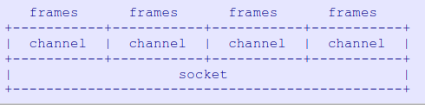
AMQP - Connection
Connection TCP/IP fölött vagy hasoló megbítható
Egy socket kapcsolaton keresztül több irányítási szál: channel
Változtatható Frame méretek
Egy TCP kapcsolat, amit az összes Channel megoszt
  Heartbeat küldése / configurációk

Slide 12
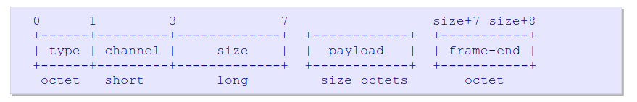
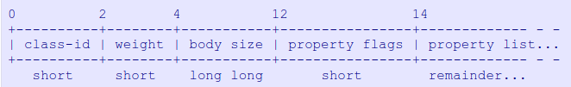
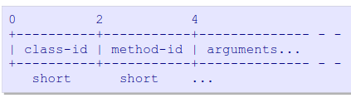
AMQ - Frame
Frames:
Type
  Header ???
  Method – RPC call
  Body -
  Heartbeat
Method frames:
  Class-Method Id azonosításra
    Classes eg.: exchange, queue, basic
    Methods eg.: declare, consume, publish
  Argument specifukus metódusonkét
    fix sorrend & érétkek → Gyors parsing

Slide 13
RabbitMQ Features
Több támogatott protokoll
  AMQP 0.9.1 by default
  AMQP 1.0
  MQTT
  Websocket + STOMP / MQTT
Extra funkciók az AMQP fölött
  Plusher confirm
  Extra funkciókat a Queue-hoz
  Consumer Priority
  Exchange to Exchange bind
  Sender-selected Distribution – Megadott kliensnek küldés

Slide 14
RabbitMQ – Queue specifikus features
Per-Queue Message TTL
Per-Message TTL
Queue TTL
Dead Letter Exchanges
Queue Length Limit
Priority Queues

Slide 15
RabbitMQ TTL
Meghatározza, hogy egy adott levél mennyi ideig maradjon olvasható
Ha TTL = 0 → Egyből kell követíteni, vagy kidobni
Üzenetekre lehet ezzel ellátni
Queue-k ra is definiálható
Attiribútum: x-ttl: <milliseconds>
Lejárt levelek törölve lesznek vagy elküldve egy Dead Letter Exchange

Slide 16
RabbitMQ DLX
Eredetileg halálra ítélt levelek gyűjtője
Külöböző halál okok:
  TTL lejárt
  Nem fér a levél a Queue-ba (Lehet nekik maximális méretet)
  Túl sokszor volt kiszállítva és visszautasítva
Queue-nak lehet beállítani x-dead-letter-exchange
Routing key megegyezik az eredetivel, vagy x-dead-letter-routing-key

Slide 17
The End… Demo time

